Slide 1
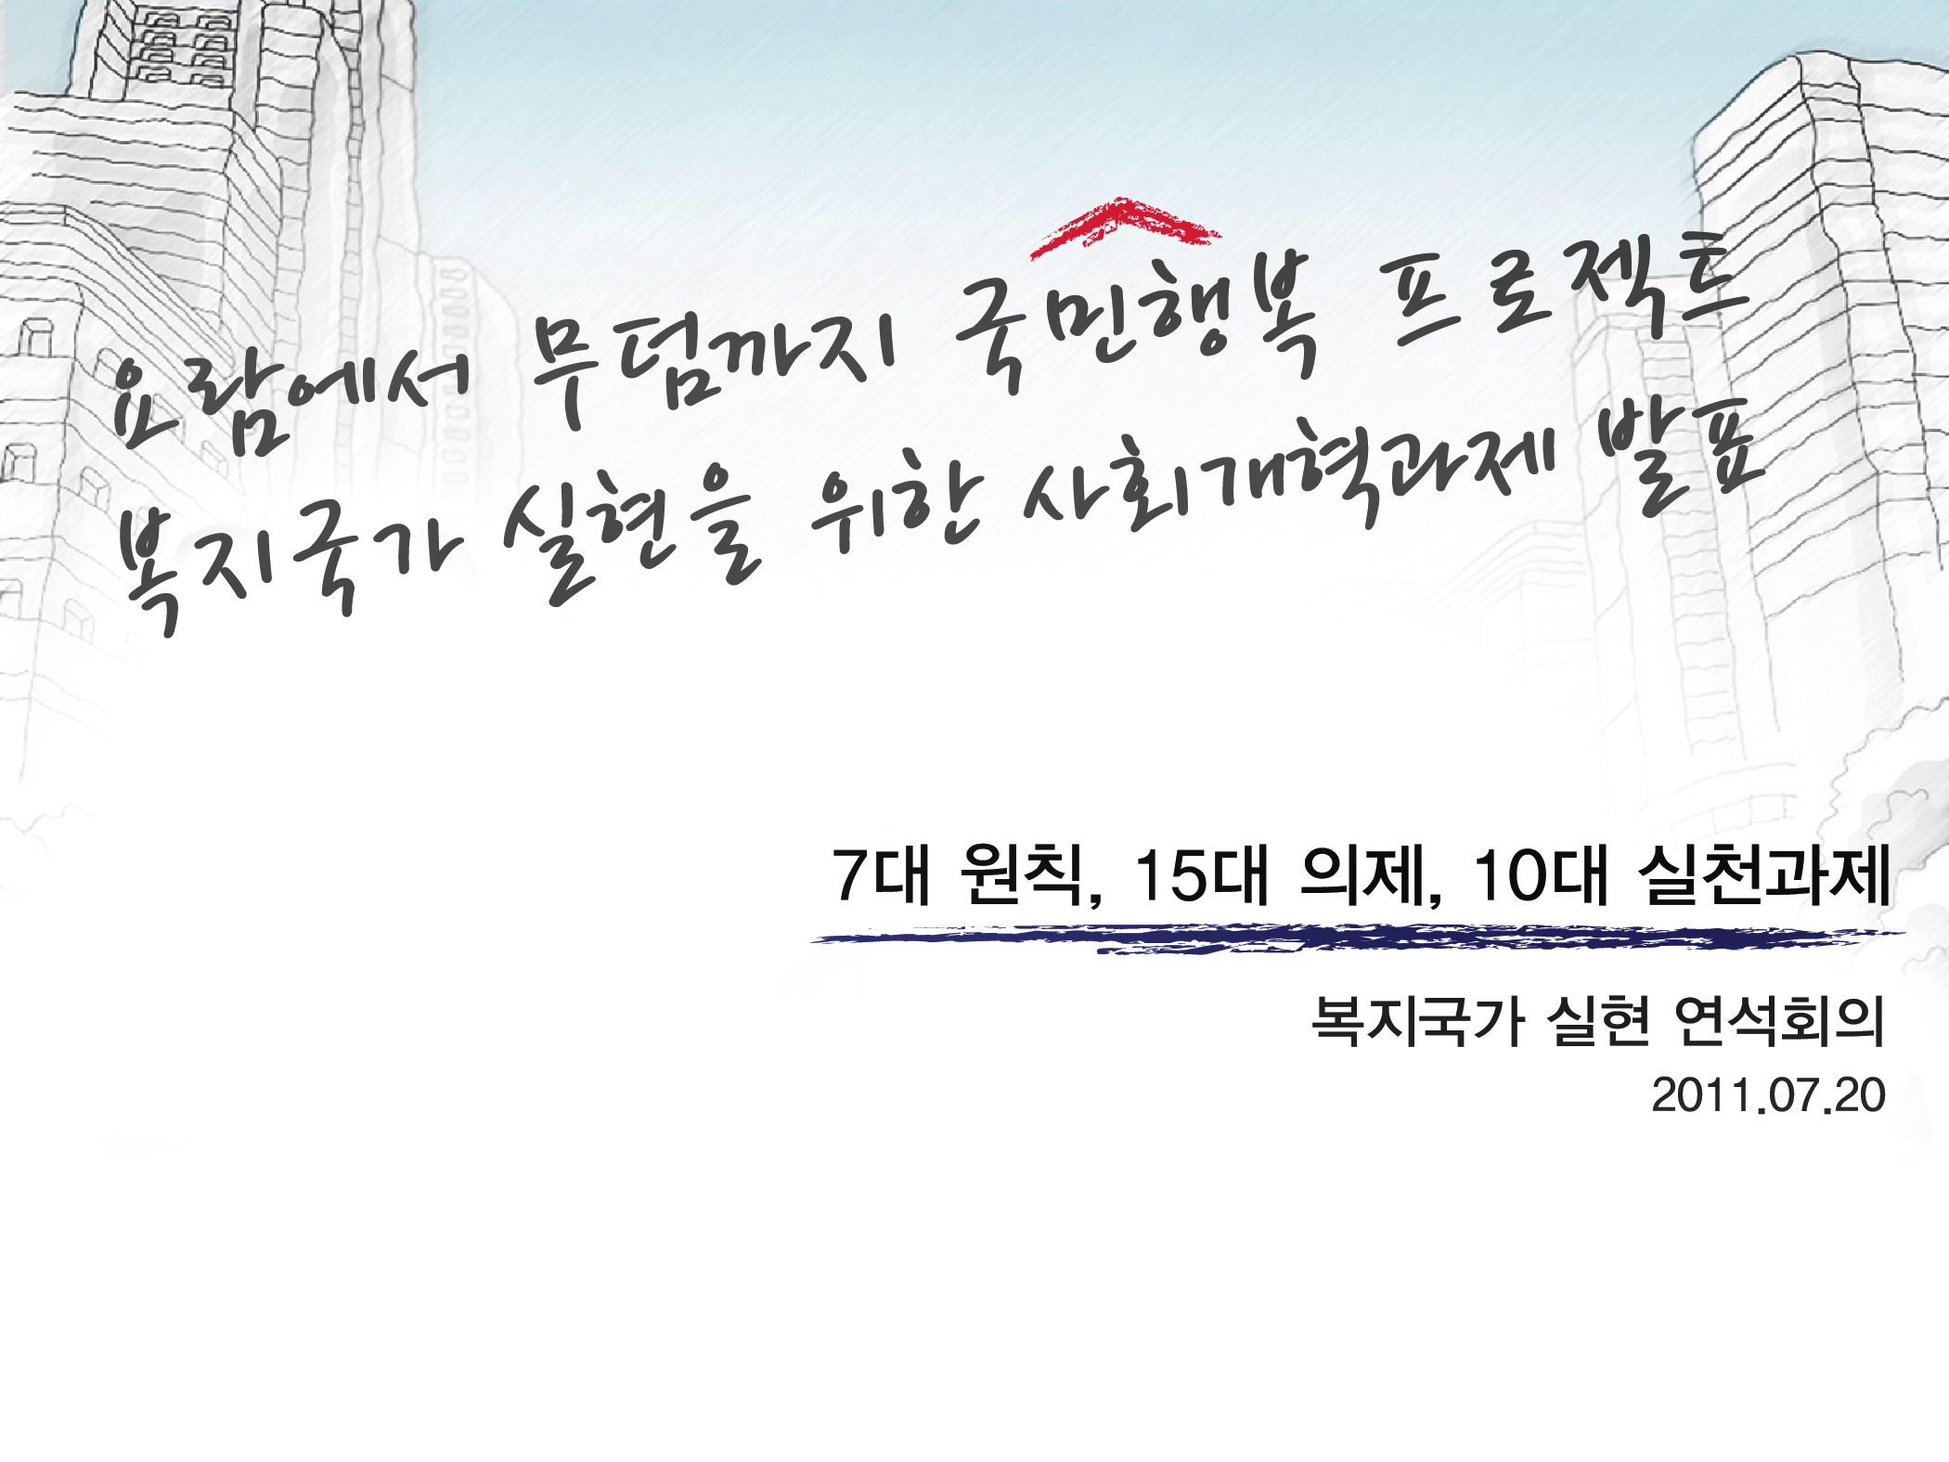

Slide 2

________목표
복지국가 5개년
계획 수립
2012년
총선 및 대선 공동 정책대응
공동현안 대응
(각계 생존권 의제, 사회 공공성 의제)

Slide 3
________ 기본원칙
Ⅰ. 공정한 경제
Ⅴ. 평등한 교육기회
Ⅱ. 좋은 일자리
Ⅵ. 돌봄의 사회화·공공화
Ⅲ. 인간다운 노동
Ⅶ. 공정한 재원부담
Ⅳ. 보편적 사회보장

Slide 4
________주요의제 Ⅰ. 공정한 경제 (1)
[의제1] 재벌체제의 개혁과 대기업의 책임강화
  재벌소유 및 경영구조의 민주화와 편법적 경영승계의 근절
  총액 및 상호출자금지, 금산분리의 재도입 등 기업집단에 대한 규제 강화
  성과배분 및 초과이익공유제 도입 등 대기업의 협력업체에 대한 책임 강화
  서민경제를 위협하는 한미, 한EU FTA의 재협상과 통상정책의 개혁
  토건자본의 개발이익 환수제도 강화와 사회환경 분담금의 도입

Slide 5
________주요의제 Ⅰ. 공정한 경제 (2)
[의제2] 불공정 원·하청관계의 극복과 혁신적 중소기업․중소상인 지원
  중소기업 사업장 조합단위의 공동납품·협상 제도허용(담합행위 처벌금지)
  일방적 납품단가 인하 금지 및 공정납품단가결정제 도입(납품단가 연동제)
  중소기업의 대표소송제 및 불공정행위에 대한 징벌적 손해배상제도 도입
  중소기업 및 중소상인 적합업종보호와 대기업 진출 제한
  대형유통점 및 SSM(가맹점 포함) 진출규제(허가제 도입)및 영업시간, 품목규제
  상가건물 임대차 보호법 개정

Slide 6
________주요의제 Ⅱ. 좋은 일자리 (1)
[의제3] 비정규직 감축 및 모든 차별의 해소
  공공부문과 민간대기업에서 비정규직의 정규직 전환
  (공공부문 100%, 민간대기업 50%)
  기간제, 단시간, 파견, 사내하청 등에 대한 법제도개혁을 통한 비정규직 축소
  중소기업 비정규직의 정규직 전환에 대한 종합적인 지원제도 도입
  직업안정법, 하도급법, 파견법의 전면 개정을 통한 중간착취의 근절
  동일 및 유사업무 비정규직과 정규직의 차별철폐와 동등대우원칙의 관련법상 명기

Slide 7
________주요의제 Ⅱ. 좋은 일자리 (2)
[의제4] 안정된 일자리 창출과 실노동시간의 단축
  공공부문 사회복지서비스의 안정적 일자리 창출 및 확대
  공공과 민간부문 대기업의 청년고용 할당제 의무화
  중소기업의 좋은 일자리 육성과 신규고용 지원제도 강화
  특례와 예외 없는 법정근로시간제도의 준수와 이에 대한 엄격한 감독과 처벌
  노동시간 상한제와 초과근로 축소를 통한 실노동시간 단축

Slide 8
________주요의제 Ⅲ. 인간다운 노동 (1)
[의제5] 노동기본권 보장과 노동 관련법의 전면 개혁
  노동3권 보장과 노동조합의 자율적 활동 보장
  (창구단일화 폐지, 단체협약 적용 확대)
  5인 미만 사업장 및 유사노동자의 근로기준법의 전면 적용
  특수 및 취약노동자를 위한 노동 관련법상 노동자와 사용자 개념의 확장 적용
  정리해고의 요건 및 절차의 실질적 강화
  이주노동자의 노동기본권 보장

Slide 9
________주요의제 Ⅲ. 인간다운 노동 (2)
[의제6] 차별 없는 여성노동권 확보
  OECD 평균 수준으로 남녀간의 임금격차 해소를 위한 법 제도적 장치 강구
  여성의 경력단절 예방 및 직장 내 차별 해소를 위한 정책 추진
  여성의 경제활동 참가 확대 정책과 적극적 고용개선 조치 강화
  공공부문 여성 관리직 비율의 점진적 확대
  가사서비스 노동자 노동자성 확보를 위한 근기법 개선 및 ILO 협약 비준

Slide 10
________주요의제 Ⅳ. 보편적 사회보장 (1)
[의제7] 주거 취약계층 해소와 보편적 주거복지의 실현
  주거기본법 제정: 주거권 명문화, 최저주거기준 준수 의무화
  공공임대주택을 전체주택재고의 20% 확충
  임대차보호법 개정으로 세입자 권리 강화 및 임대료 보조제도(주택바우처제도) 도입
  정부의 공공투자와 주민자력의 주택개량이 가능한 주거환경복지사업 도입 및 강제퇴거(철거) 금지
  노숙인, 장애인, 고시원, 쪽방 등 주거취약계층에 대한 지원 확대

Slide 11
________주요의제 Ⅳ. 보편적 사회보장 (2)
[의제8] 무상의료 실현 및 공공의료 강화
  모든 병원비의 건강보험 적용과 연간 의료비 100만원 본인부담 상한제
  공공병원과 도시보건지소 확충
  의료공급체계 개편 및 과잉 의료자원 체계적 관리
  빈곤층 10% 포괄 의료급여 대상 확대를 위한 국고지원 확충
  12세 미만 아동 무상의료

Slide 12
________주요의제 Ⅳ. 보편적 사회보장 (3)
[의제9] 노후소득보장
  기초노령연금 급여율 인상 및 대상자 조기 확대
  보편적 기초연금제도의 도입
  국민연금 급여율 인상
[의제10] 실업·고용안전망 확충
  고용보험 실업급여 확대 및 구직촉진수당(실업부조) 도입
  계층별/집단별 맞춤형 고용서비스 강화
  공공․비영리 고용서비스 인프라 및 인력 확충

Slide 13
________주요의제 Ⅳ. 보편적 사회보장 (4)
[의제11] 취약계층 및 근로빈곤층 소득보장
  최저임금 인상 및 평균임금의 일정비율(50%)로 최저임금 법제화
  저임금근로자와 영세 사업주에 대한 4대 보험료 지원
  국민기초생활보장법 사각지대 해소: 부양의무자 기준 폐지
  장애등급제 폐지
  장애인활동지원제도 대상자 확대 및 자부담 폐지

Slide 14
________주요의제 Ⅴ. 평등한 교육기회
[의제12] 무상교육 및 공교육 지원 확대
  모든 초등학교에 병설 유치원 설치
  유치원부터 고교까지 의무무상교육 실현화
  고등학교까지 친환경무상급식 단계적 확대 시행
  대학 반값등록금 실현
  학습환경 개선: 학급당 학생 수 축소 및 법정교원, 교수정원 확보

Slide 15
_____주요의제 Ⅵ. 돌봄의 사회화·공공화 (1)
[의제13] 돌봄서비스 전달체계의 공공화
  돌봄서비스 시설의 실질적 비영리화 및 국공립시설 확충
  : 보육시설, 초등방과후교실, 장기요양기관 등
  초등방과후 교실 및 지역아동센터에 대한 지원확대
  장기요양보험 대상자 확대와 간병서비스 건강보험 급여화
  장애인활동지원제도 대상자 확대와 자부담 경감
  돌봄서비스 노동자의 고용안정 및 처우에 대한 공공성 확대

Slide 16
_____주요의제 Ⅵ. 돌봄의 사회화·공공화 (2)
[의제14] 보편적 육아지원 실현
  여성노동자 산전 후 휴가 및 육아 휴직 사용보장을 위한 고용보험법 등 개정
  남성의 육아휴직 1개월 의무화 및 인센티브제 도입 (파파쿼터제)
  보편적 아동수당 도입
  보육지원 확대 및 부모부담 보육비용 ‘0(제로)’실현을 위한 제도 개선

Slide 17
________주요의제 Ⅶ. 공정한 재원부담
[의제15] 공평하고 누진적인 과세와 복지부문에 대한 재정확충
  고액 소득자와 자산가에 대한 과세구간 신설과 누진세제의 강화
  조세감면 및 특혜조항에 대한 전면적 제고를 통한 재정안정성 확보
  동산 및 부동산의 탈세 근절과 불로소득에 대한 중과세
  국방비와 토건개발비 축소 등 재정지출구조의 전면적 개편
  복지국가의 지속 가능성을 담보하고 전 국민이 보편적 복지를 누릴 수 있는 재원방안 마련

Slide 18
________1차 실천 과제 (1)
공공부문 비정규직 폐지(100% 감축) 및 민간부문 OECD 평균수준으로 감축
1
모든 진료에 건강보험 적용과 연간 의료비 100만원 본인부담 상한제 실현
2
고교 의무교육 및 대학 반값등록금 실현
3
기초노령연금 대상자 확대 및 기초노령연금 2배 조기달성
4
최저임금 인상 및 평균임금의 일정비율(50%)로 최저임금 법제화
5

Slide 19
________1차 실천 과제 (2)
고용보험 실업급여 확대 및 구직촉진수당(실업부조) 도입
6
공공기관·대기업의 청년고용할당제 의무화
7
전월세 상한제 및 공공임대주택 비율 전체주택의 20%로 확충
8
국공립보육시설 30% 확충 및 보육비 부모부담 '0(제로)' 실현
9
대형유통점 및 SSM 진출규제 및, 영업시간, 품목 규제
10

Slide 20
________사업계획 (1)
1. 복지국가 비전 수립
복지국가 5개년 계획 마련을 위한 연속토론회
각 정당의 복지국가 구상 진단 토론회
2. 정기국회 대응 (예산 및 입법대응)
08월, 재원 워크숍 진행: 예산투쟁 기조 및 재원마련방안 논의
10월, “복지예산 내 마음대로 편성(가칭)” 인터넷 캠페인
10월 초, 2012년의 1차 실천과제 예산 확보투쟁
10월 초, 1차 실천과제 실현을 위한 법제도 정비, 관련법 개정안 공동발의
차기 정부 5년 동안의 1차 실천과제 예산소요액 발표
재원마련 위한 100인 원탁 토론회 진행

Slide 21
________사업계획 (2)
3. 복지국가 시민 문화제
복지국가 영화제(선진국의 사회정책을 소개한 영화 상영회, 예] 식코, 하얀 정글)
10월 복지국가 시민요구안 만들기
11월 ‘이제는 보편적 복지다’ 시민콘서트(가칭)’ 추진
4. 홍보 및 여론화
언론광고 조직
언론공동기획 추진: 선진주요국의 사회복지정책 소개
홍보선전 ; 지하철 홍보 시리지 포스터, 리플렛 등 홍보 선전활동

Slide 22



